Slide 1
Venäjä kylmän sodan jälkeen

Slide 2
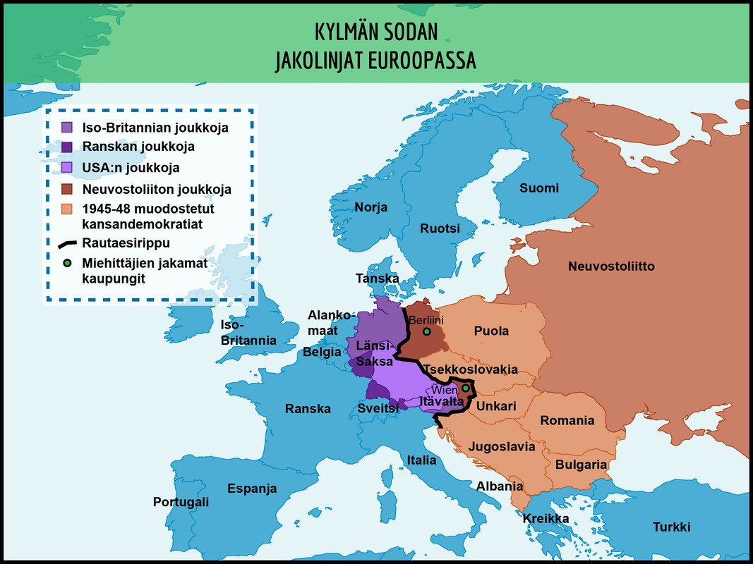
NL ja itäblokki

Slide 3
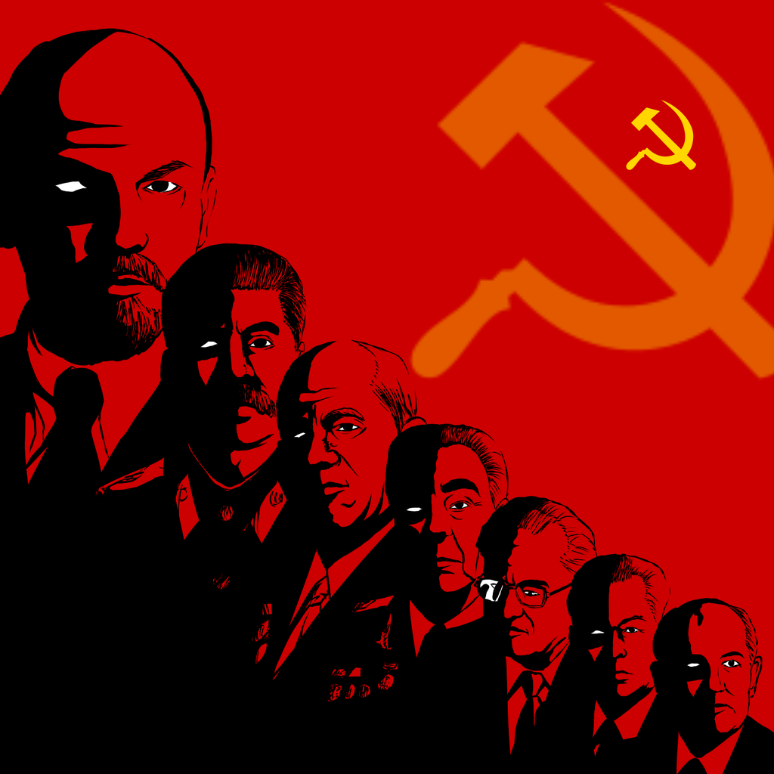

Slide 4
Breznev ja pysähtyneisyyden aika
Leonid Breznev, kommunistisen puolueen pääsihteeri 1966-82
1970-luvulta 1980-luvun alkuun ”pysähtyneisyyden aika”:
  Heikko talouskehitys: ei riittäviä investointeja uuteen teknologiaan
  Raaka-aineiden tuhlaus ja ympäristöongelmat
  Liian suuret asevarustelumenot
  Pula elintarvikkeista ja kulutushyödykkeistä
  Ideologinen kriisi: diktatuurijärjestelmä (mm. Unkarin kansannousu 1958, Prahan kevät 1968) → ”Breznevin oppi”

Slide 5
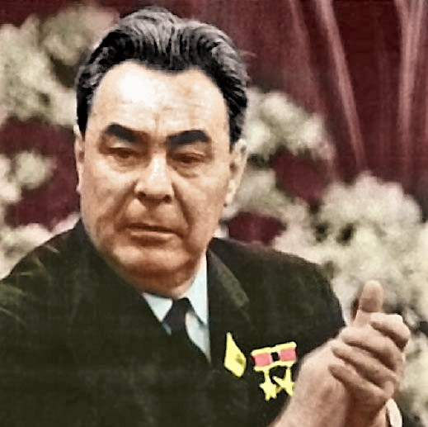
Leonid Breznev

Slide 6
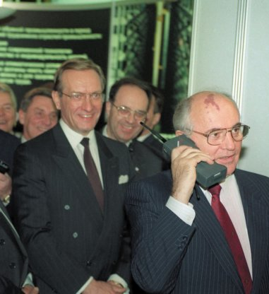
Gorbatsovin uudistukset ja Itäblokin hajoaminen 1980-luvun lopulla
NL:ssa 1985 valtaan noussut Mihail Gorbatsov salli valtion arvostelun ja osittaisen yksityisyrittäjyyden
  Glastnost (avoimuuspolitiikka) ja Perestroika (talouden uudistusohjelma)
  Breznevin opista luopuminen
Sosialistinen leiri hajosi 1988-1990: NL ei enää puuttunut maiden sisäisiin asioihin
  Puola, Unkari, Bulgaria, Romania, Tsekkoslovakia siirtyivät demokratiaan
  Berliinin muurin murtuminen 1989 ja Saksojen yhdistyminen 1990
  Osatasavallat itsenäistyivät (mm. Viro, Latvia..)

Slide 7
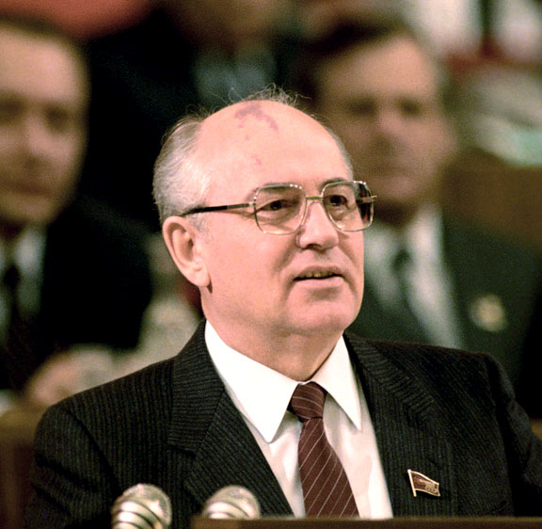
Mihail Gorbatsov

Slide 8
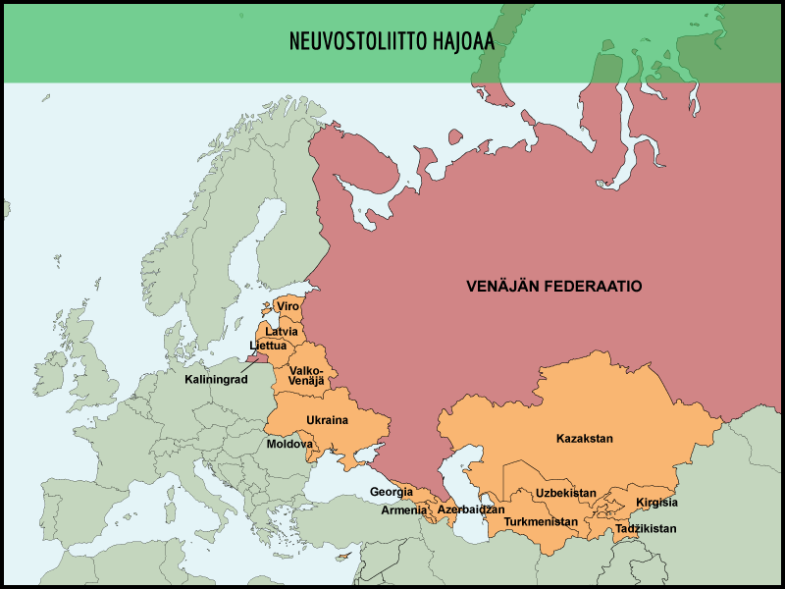
Venäjän federaatio ja uudet itsenäistyneet valtiot

Slide 9
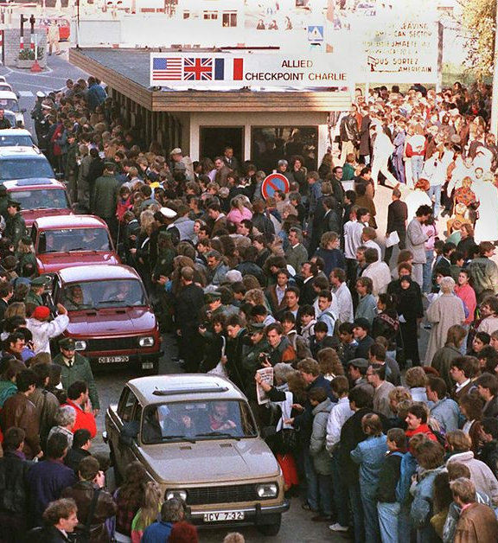
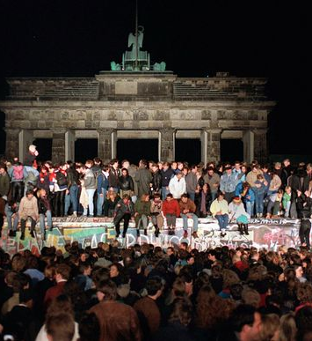
Berliinin muuri murtui marraskuussa 1989

Slide 10
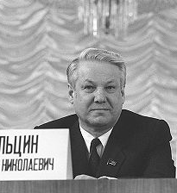
Neuvostoliiton romahdus
Elokuussa 1991 vanhoilliset kommunistit yrittivät vielä vallankaappausta
Vallankaappaus torjuttiin (Boris Jeltsin Venäjän osatasavallan presidenttinä)
25.12.1991 Gorbatsov piti radiopuheen, jossa hän ilmoitti NL:n lakanneen olemasta
IVY: 13 itsenäisen valtion yhteisö

Slide 11
Venäjä 1990-luku
Boris Jeltsinistä tuli Venäjän ensimmäinen presidentti
Tuotantolaitokset yksityistettiin → osakkeita jaettiin vouchereina (kuponkeina) ihmisille tai myytiin huutokaupoissa
  Syntyi äkkirikastuneiden oligarkkien luokka, joka osti omaisuuden
Myös rikollisuus kasvoi (mm. mafia) ja kansan elintaso laski (ruplan arvo oli heikko)
Jeltsin suuntautui aluksi länteen, aloitti demokratisoinnin ja markkinatalouden
  Suhteet viilenivät USA:han ja EU:hun 1990-luvun loppupuolella: Tsetsenian sodan kritiikki, Itä-Euroopan maiden liittyminen NATOon

Slide 12
https://areena.yle.fi/1-50183293
https://yle.fi/aihe/artikkeli/2008/05/07/jeltsin-johtaa-orkesteria

Slide 13
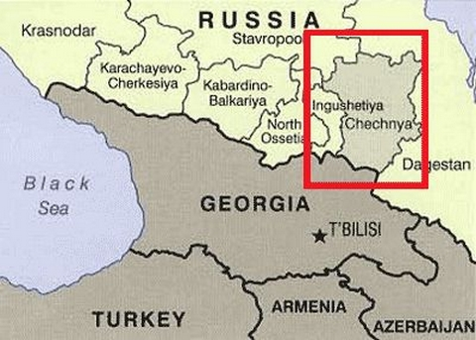
Tsetsenia

Slide 14
Tsetsenian sodat
Halusi irtautua Venäjästä NL:n romahdettua, pres. Džohar Dudajev julisti itsenäiseksi
→ Venäjä ei hyväksynyt: syynä talous ja politiikka (mm. öljyputki maan läpi)
Ensimmäinen sota: 1994-1996: Venäjä tuki Dudajevia vastustavia kapinallisia, lopulta miehitti koko alueen
  Tsetsenialle laaja itsehallinto (pres. venäjämielinen Mashadov)
Toinen sota: 1999-2000: Tsetsenia hajosi eri kapinallisryhmien kesken ja Venäjä lähti jälleen kukistamaan itsenäisyyttä ajavia ryhmiä, kun he valtasivat naapuritasavalta Dagestanin

Slide 15
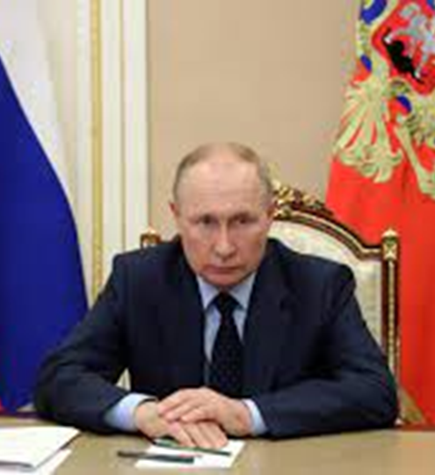
Vladimir Putinin kaudet
Entinen NL:n KGB-agentti Itä-Saksassa, Venäjän FSB:n johtaja & pääministeri 1990-l.
Presidenttinä 2000-2008, 2012-
Puolue Yhtenäinen Venäjä (absoluuttinen enemmistö duumassa)
Tiukka linja rikollisuutta ja oligarkkien korruptiota vastaan
Kova kansansuosio, johtuen talouskasvusta (talousongelmat 2014-2016 lännen pakotteiden myötä)
Autoritäärinen järjestelmä:
  Sananvapautta ei ole (televisio- ja radiokanavat valtion valvonnassa, riippumattomat kanavat eivät voi toimia Venäjällä)
  Oppositiopoliitikkoja vangittu, myrkytetty tai kuollut yllättävästi

Slide 16
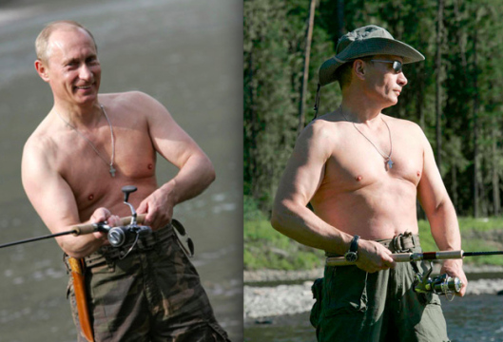
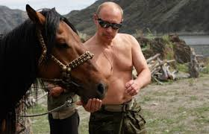
Putinin imago

Slide 17
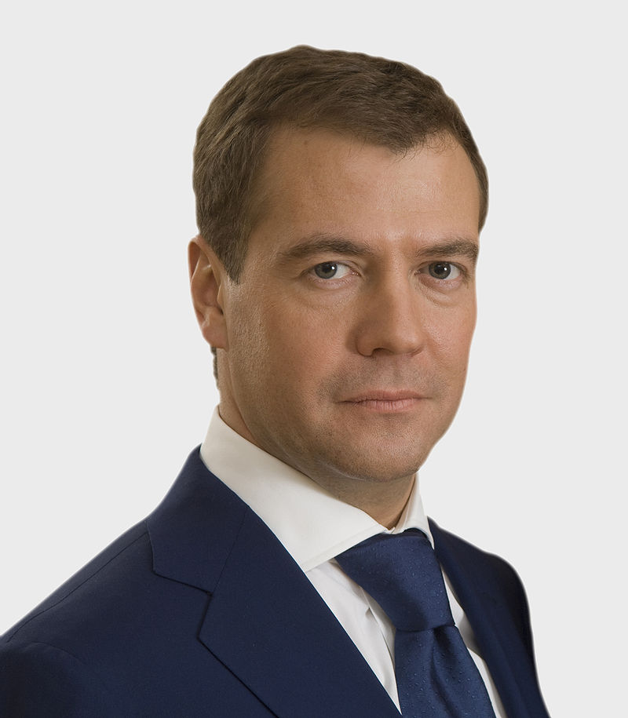
Dimitri Medvedev, presidentti 2008-2012

Slide 18
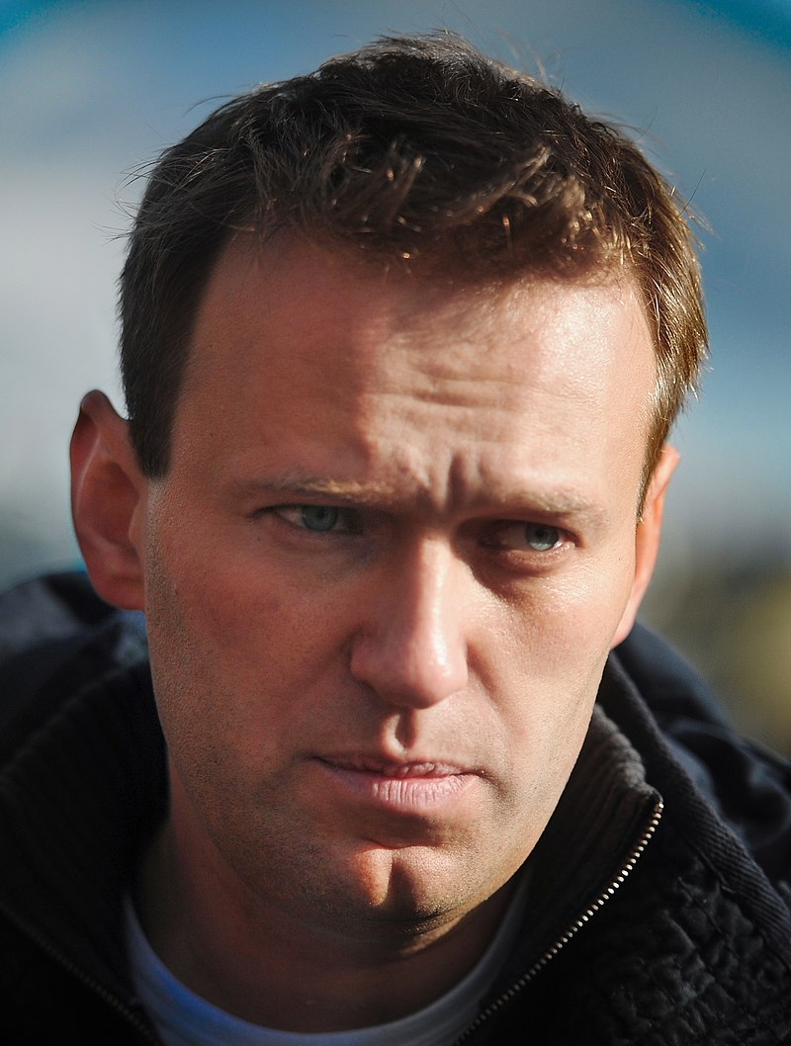
Aleksei Navalnyi, oppositiopoliitikko ja mielipidevanki (9 vuoden vankeustuomiokavalluksesta, oikeudenhalventamisesta), myrkytys 2020, kuoli 2024 vankeudessa

Slide 19
Dokumentit
https://areena.yle.fi/1-50969681
Navalnyi, Putinin vihollinen
https://areena.yle.fi/1-63493765
Putinin pitkä tie sotaan

Slide 20
Putinin kaudet
Venäjä vahvistui Putinin kaudella: armeijaan on panostettu, maakaasu ja öljy tuoneet tuloja, uusisänmaallisuus
Suhteet länteen viileät: Naton laajeneminen Itä-Eurooppaan, ristiriidat maailmanpolitiikassa USAn kanssa (esim. Syyria)
Viimeisimpinä Krimin miehitys 2014 ja Venäjän hyökkäys Ukrainaan 2022
  Suhteet poikki länteen, uusi kylmä sota
  Talouspakotteet Venäjää kohtaan
  Neuvottelujen katkeaminen
  Ukrainan sotilaallinen ja humanitaarinen avustaminen

Slide 21
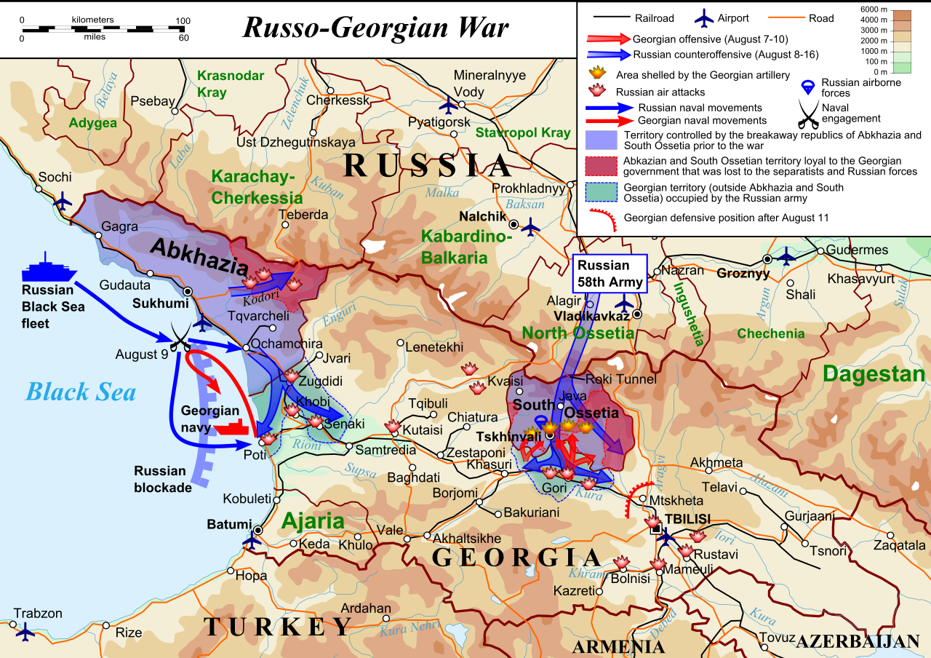
Venäjän-Georgian sota 2008: venäjä ei hyväksynyt Georgian lähentymistä länteen ja meni tukemaan Abhasian ja Ossetian alueita

Slide 22
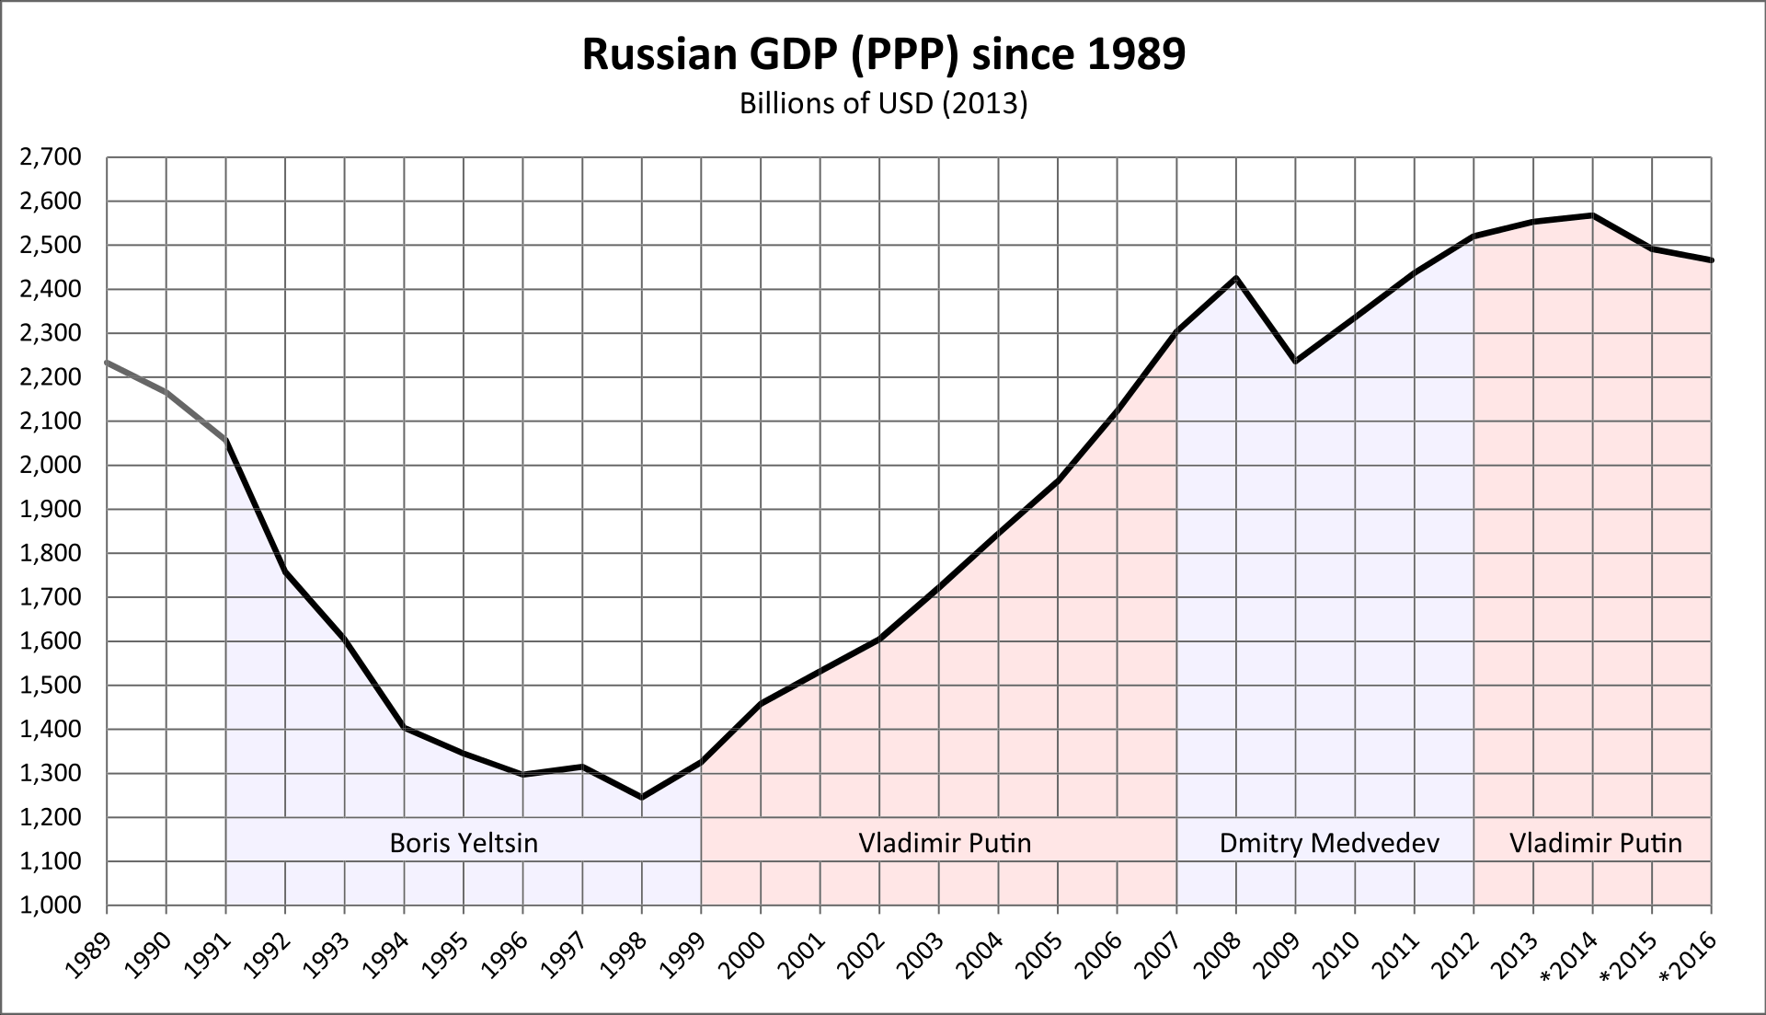
Venäjän BKT:n kehitys

Slide 23
Krimin miehitys ja Itä-Ukrainan kriisi 2014-
Ukrainan vallankumous 2014: Venäjämyönteinen presidentti Viktor Janukovyts syrjäytettiin
  Janukovyts hylkäsi EU:n lähentymissopimuksen
  uudistusmieliset vaativat korruption kitkemistä ja suhteita NATO:on ja EU:hun
Vastalauseena Venäjä valtasi Krimin
Itä-Ukrainan venäjämieliset separatistit vaativat itsehallintoa (2014):
  Ukrainan operaatio Donbassiin
  Venäjä aseisti ja lähetti joukkoja Itä-Ukrainaan
  EU-johtajien johdolla tulitauko Itä-Ukrainaan (Minskin sopimus 2014), taistelut jatkuivat silti

Slide 24
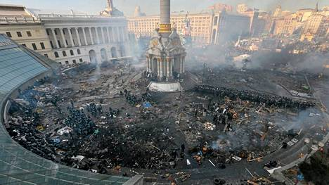
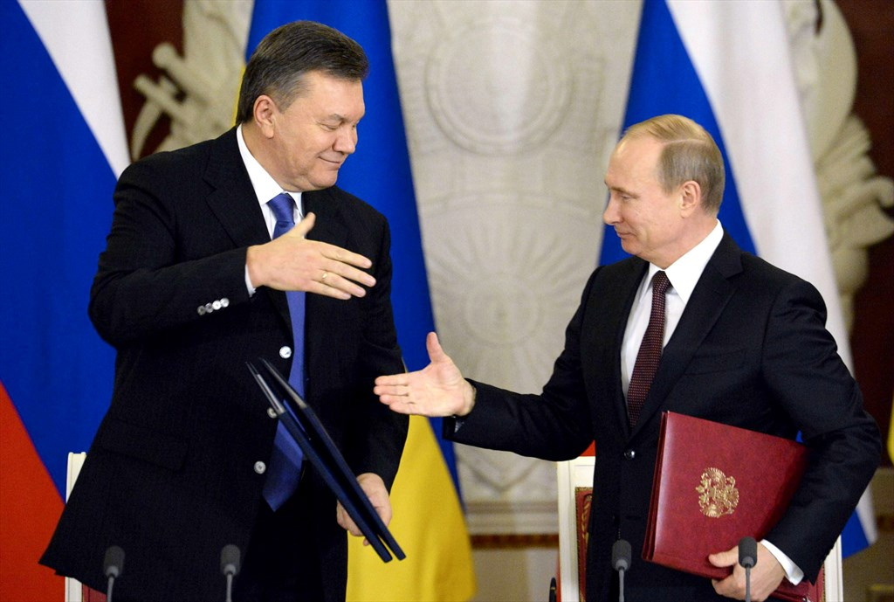
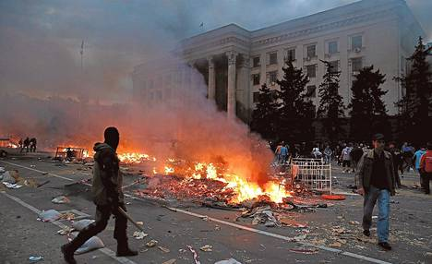
Venäjämielinen presidentti Viktor Janykovits ja Maidanin aukion mielenosoitukset 2014

Slide 25
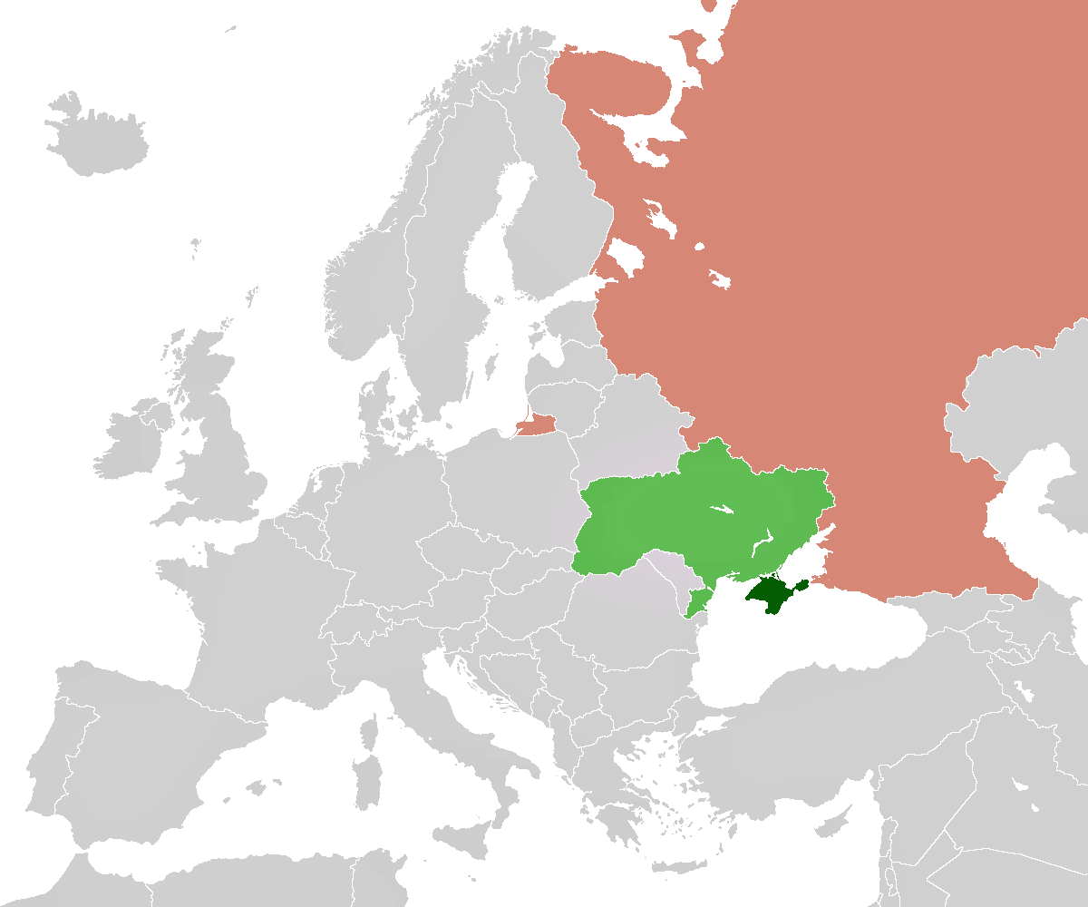
Krimin ja Ukrainan kriisi 2014

Slide 26
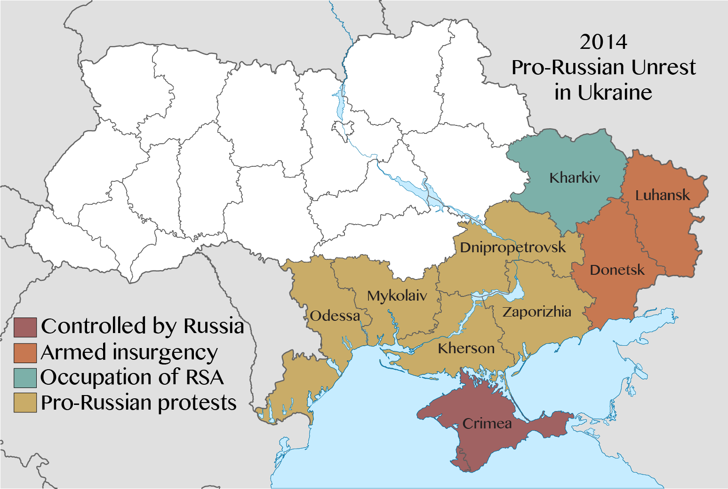
Itä-Ukrainan kriisi 2014-

Slide 27
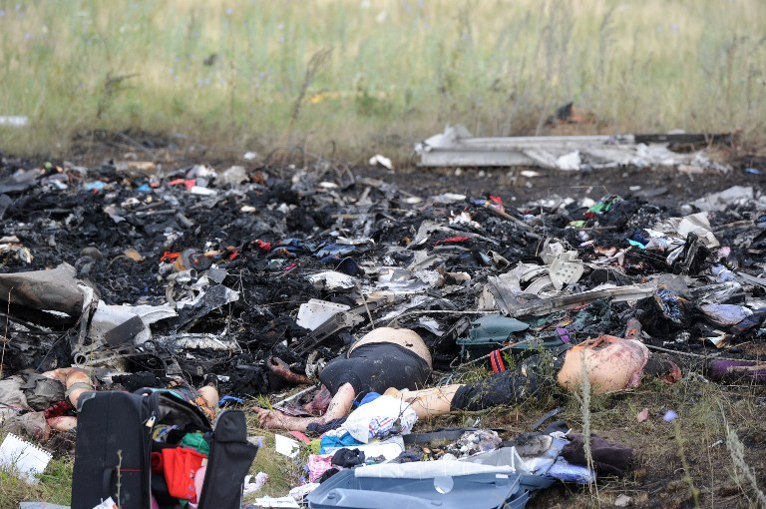
Malesian lentoyhtiön kone ammuttiin alas 2014 itä-ukrainassa, kaikki koneen 283 matkustajaa ja miehistö menehtyivät

Slide 28
Ukrainan sodan syyt
1. Putin: ”NL:n hajoaminen oli 1900-luvun suurin katastrofi.” (ei tunnusta Ukrainaa omaksi valtioksi, haluaa palauttaa Venäjän yhteyteen, ns. etupiiriajattelu)
2. Ukrainan nykyjohdon EU- ja Nato-myönteisyys
3. Kiistat Ukrainan läpi menevistä kaasuputkista ja Sevastopolin tukikohdasta Krimillä
4. Itä-Ukrainan (Donbass) venäjänkielisen väestön suojelu
5. Ukrainan raaka-aineet (maakaasu, öljy ym.)

Slide 29
Venäjän hyökkäys Ukrainaan 2022-
Venäjän hyökkäys Ukrainaan alkoi 24.2.2022
  Neuvottelut Itä-Ukrainasta eivät ratkenneet
  Putin uskoi Ukrainan nopeaan miehitykseen
  Venäjä syytti Ukrainaa venäläisväestön ”kansanmurhasta” Donbassissa ja Ukrainan hallintoa ”fasistiseksi”
  → väitteitä ei lännessä ole pidetty uskottavina
Sodan eteneminen:
  Länsimaat asettivat voimakkaat talous- ja matkustuspakotteet Venäjälle ja aseapu Ukrainalle
  Venäjän eteneminen ei edennyt toivotusti Kiovaan, sota juuttunut tykistötaisteluksi Itä-Ukrainassa
  Ukraina pyrkinyt vastahyökkäyksiin
  5,7 miljoonaa ukrainalaista siviiliä on joutunut pakolaiseksi

Slide 30
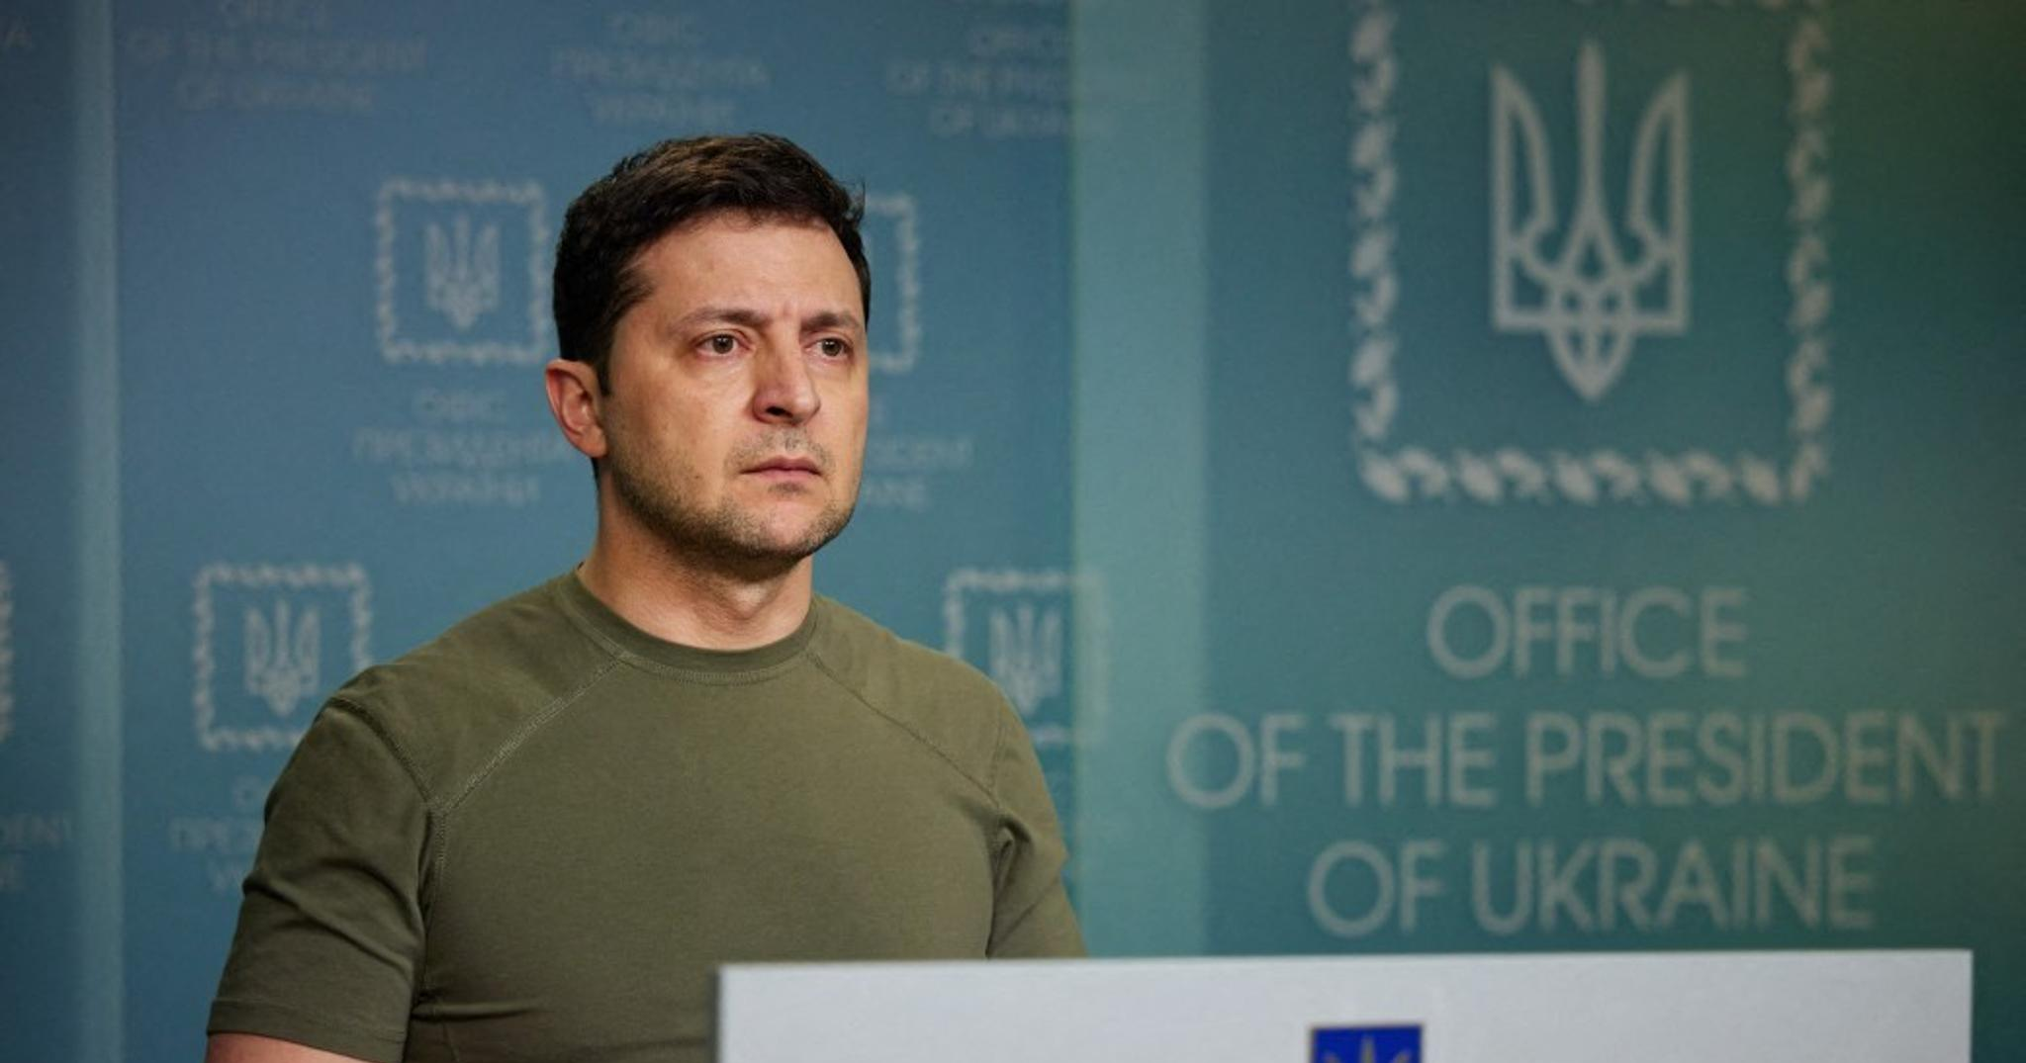
Ukrainan presidentti Volodymyr Zelenskyi

Slide 31
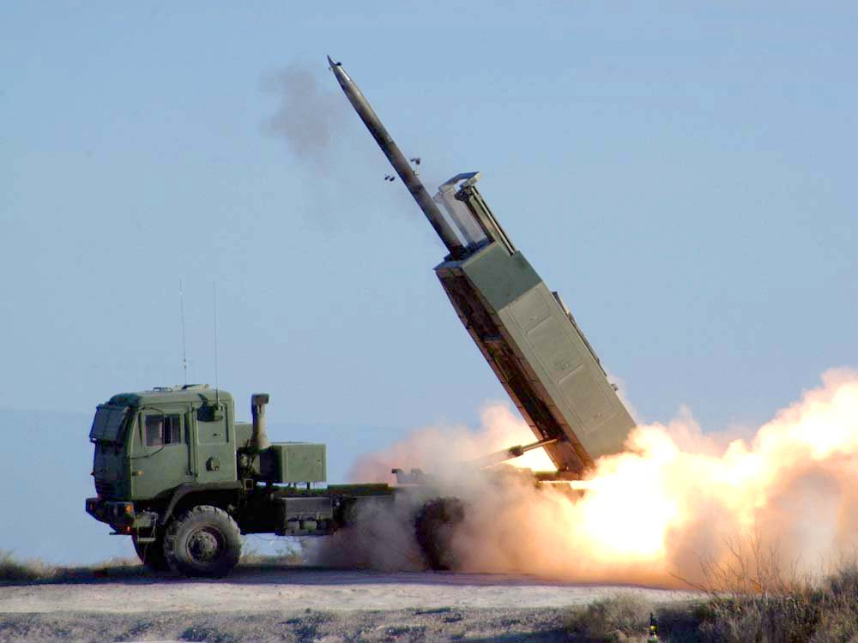
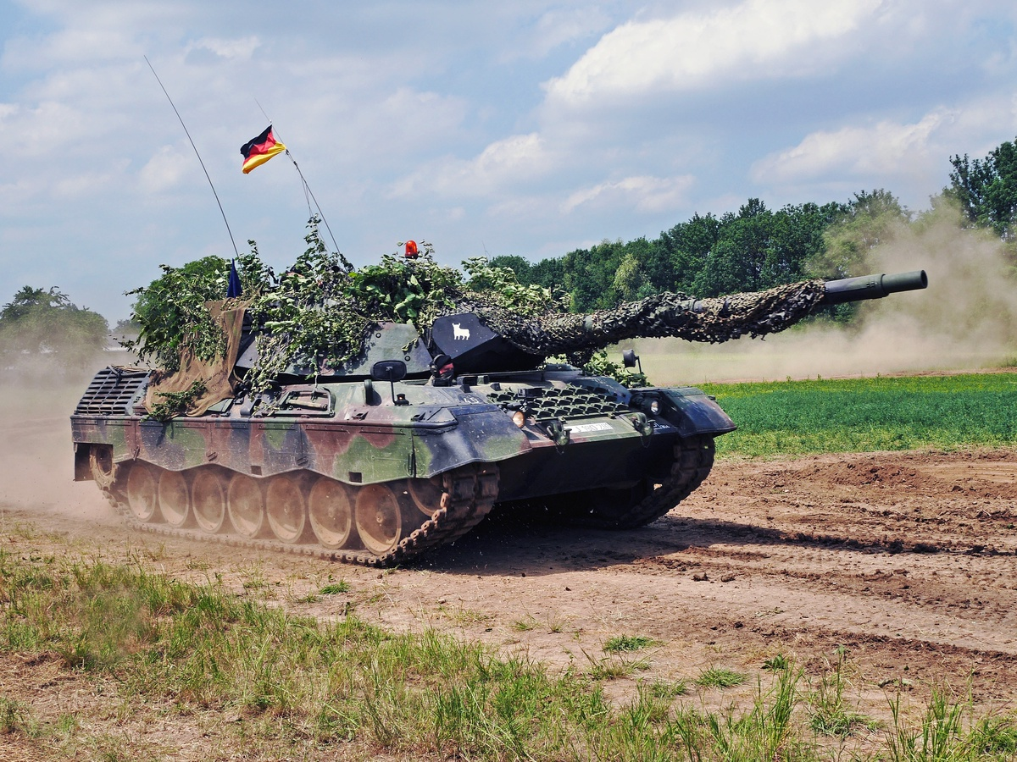
Aseapu Ukrainaan: HIMARS –raketinheitin ja Leopard-panssarivaunu

Slide 32
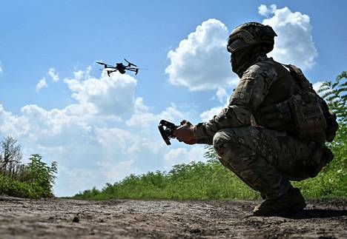
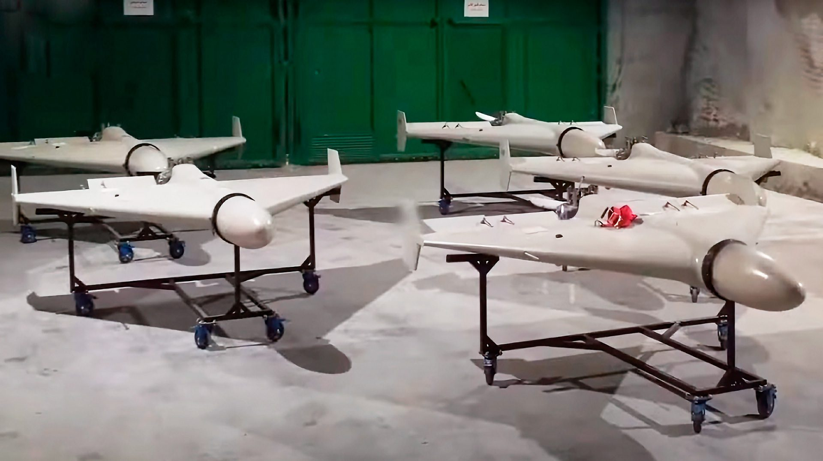
Lennokki-iskut (Drone)

Slide 33
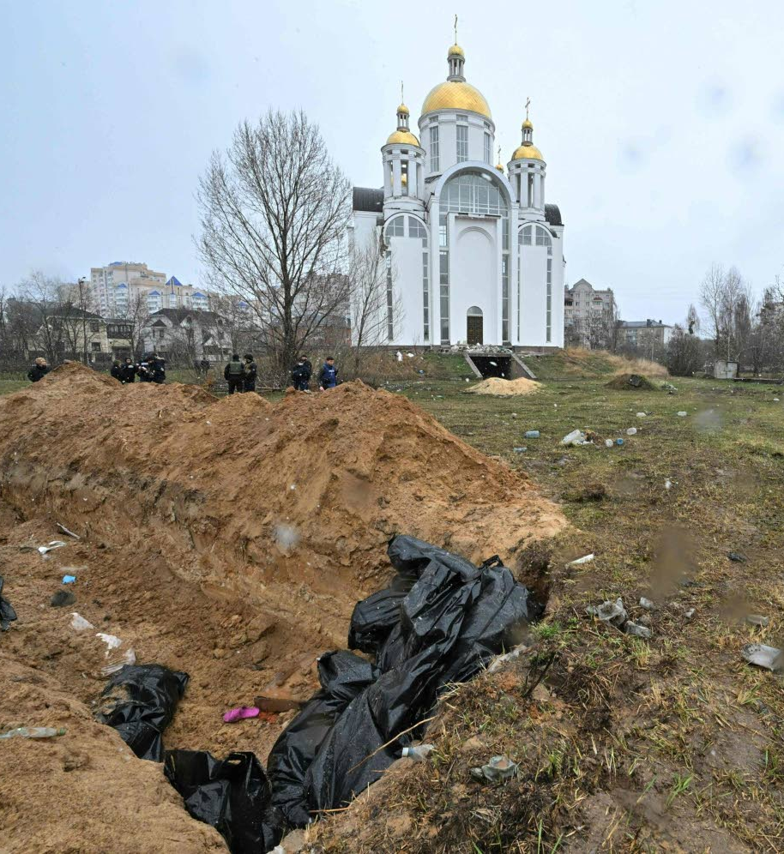
Esimerkkejä sodan seurauksista: Butšan verilöyly (27.2-31.3.2022) ja kahovkan padon tuhoutuminen
1.4.2022 N. 300 ihmiset siviiliväestön ruumiit löytyivät Kiovan läheltä avohaudoista
5.6.2023 Kahovkan pato räjäytettiin Hersonin alueella ja tekojärven vedet alkoivat syöksyä kohti Mustaamerta (n. 80 kylää tai kaupunkia jäi veden alle + luonto ja eläimet)

Slide 34
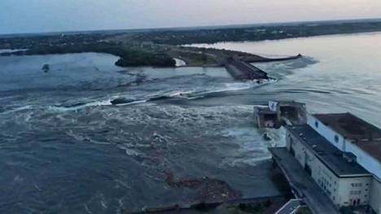
Kahovkan padon murtuminen 2023

Slide 35
Venäjän hyökkäys Ukrainaan 2022-
Venäjä:
Länsimaisten suuryritysten joukkopako
Komponenttipula
Matkustus ulkomaille vaikeutunut
Inflaatio
Ulkomaankauppa romahtanut, tuloja edelleen maakaasusta ja öljystä
Venäjä pyrkinyt tiivistämään suhteita Kiinaan, Intiaan, Afrikkaan, Pohjois-Koreaan ja Iraniin
Eurooppa ja USA:
Euroopassa energiakriisi, venäläisestä energiariippuvuudesta pyritään eroon
Inflaatio, mm. ukrainalaisen viljantuonti vaikeutunut
Uusi kylmä sota

Slide 36
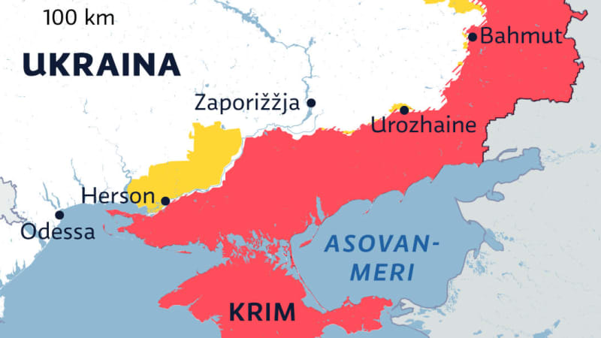
Ukrainan sodan rintamalinja elokuussa 2023

Slide 37
Miksi Ukrainassa on sota?
https://yle.triplet.io/uutiset/miksi-ukrainassa-on-sota

